Slide 1


Boost PFC
Thiết kế bộ boost PFC sử dụng IC UCC28180
SVTH: NGUYỄN CHẤN VIỆT
Power Electronics Research Laboratory
Notes:
Kính chào thầy và các bạn, sau gần một năm theo đuổi đề tài dưới sự hướng dẩn của thầy Phan Quốc Dũng, hôm nay em rất tự hào được trình bày đề tài của Luận văn của mình trước hội đồng. Đề tài có tên “ …..”

Slide 2
Outline
Giới thiệu
Lý thuyết về PFC
UCC 28180 và design
Thiết kế inductor
PCB
I
II
III
IV
V
Power Electronics Research Laboratory
Notes:
Trong buổi thuyết trình ngày hôm nay thì em xin được trình bày những nét chính của đề tài. Chúng ta có 5 chương với chương 1 là giới thiệu về bộ IMC, những ứng dụng và so sánh IMC với bộ inverter truyền thống. Chương 2 em sẽ trình bày quá trình thiết kế từ việc đưa ra ý tưởng, tính toán và thi công phần cứng cho bộ IMC. Chuog 3 là phần chính yếu của luận văn, tạp trung vào việc áp dụng vector không gian cho bộ IMC cũng như đưa ra phương pháp zero CMV. Tiếp đến ở chương 4 em sẽ trình bày kết quả dưới dạng so sánh giữa thực nghiệm và lý thuyết. Cuối cùng là kết luộn.

Slide 3
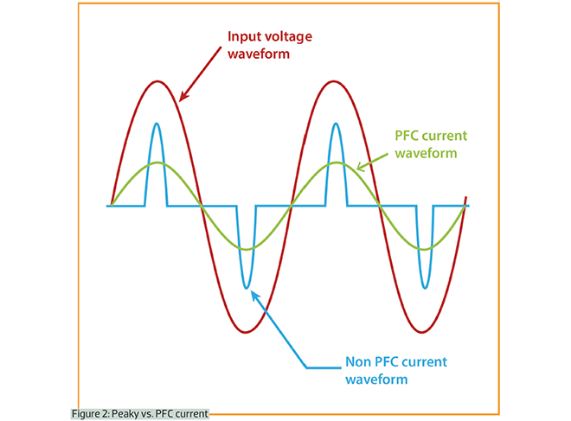
Giới thiệu
Tại sao cần sử dụng mạch PFC
PFC là gì ?
PFC (power factor correction) là một mạch AC-DC dùng để chuyển đổi từ điện xoay chiều
AC sang điện một chiều DC sao cho đầu vào có hệ số công suất bằng 1 ( PF = 1), tức là dòng
điện đầu vào hình sine và cùng pha với điện áp đầu vào
Xanh Dương: dòng điện trước chỉnh lưu cầu diode với biên độ đỉnh lớn, không có dạng sine dẫn đến stress trên khóa và PF thấp
Xanh lá: dòng điện đầu vào trước chỉnh lưu cầu diode có chất lượng tốt ( hình sine và cùng pha ) nhờ vào mạch PFC
Power Electronics Research Laboratory
Notes:
Như ta đã biết, ngày này inverter được ứng dụng trong rất nhiều lỉnh vực của đời sống, chủ yếu là điều khiển tốc độ của động cơ. Các bộ IMC cũng có chung những ứng dụng với inverter truyền thống nhưng với một số lợi điểm như không gây hài bậc cao lên nguồn, có thể tái sinh năng lượng ( trong các ứng dụng thang máy, cần cẩu ….) với việc loại bỏ thành phần tụ điện ở DC-Link thì IMC có tuổi thọ cao hơn, có kích thước nhỏ gọn hơn các bộ inverter truyền thống.

Slide 4
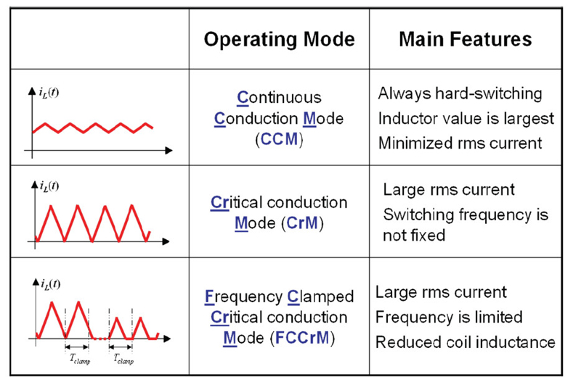
Giới thiệu
Các mạch PFC đơn giản
Một số mạch PFC
Cấu hình | Áp đầu ra | Dòng điện đầu vào | Chế độ hoạt động | Công suất
Boost | Step up | Lien tục | CCM/CrM/DCM | Up to 3KW
Buck | Step down | Gián đoạn | CrM/DCM | Nhỏ hơn 500W
Buck/Boost | Step up/down | Gián đoạn | CrM/DCM | Nhỏ hơn 500W
SEPIC |  | Liên tục | CCM/CrM/DCM | Nhỏ hơn 500W
Như vậy Boost PFC có ưu điểm là Step up, có dòng qua inductor liên tục nên chạy được công suất lớn, stress trên khóa nhỏ và tạo ra it EMI
Để có công suất lớn hơn 3KW, ta phải dùng mạch 3 pha và cấu hình khác
Power Electronics Research Laboratory
Notes:
Như ta đã biết, ngày này inverter được ứng dụng trong rất nhiều lỉnh vực của đời sống, chủ yếu là điều khiển tốc độ của động cơ. Các bộ IMC cũng có chung những ứng dụng với inverter truyền thống nhưng với một số lợi điểm như không gây hài bậc cao lên nguồn, có thể tái sinh năng lượng ( trong các ứng dụng thang máy, cần cẩu ….) với việc loại bỏ thành phần tụ điện ở DC-Link thì IMC có tuổi thọ cao hơn, có kích thước nhỏ gọn hơn các bộ inverter truyền thống.

Slide 5
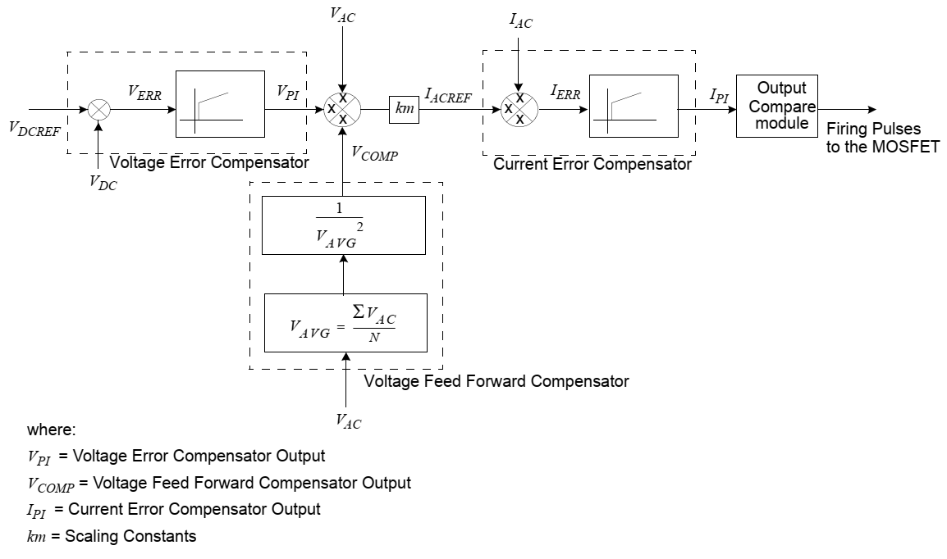
Lý thuyết PFC
Boost PFC
Power Electronics Research Laboratory
Notes:
Như ta đã biết, ngày này inverter được ứng dụng trong rất nhiều lỉnh vực của đời sống, chủ yếu là điều khiển tốc độ của động cơ. Các bộ IMC cũng có chung những ứng dụng với inverter truyền thống nhưng với một số lợi điểm như không gây hài bậc cao lên nguồn, có thể tái sinh năng lượng ( trong các ứng dụng thang máy, cần cẩu ….) với việc loại bỏ thành phần tụ điện ở DC-Link thì IMC có tuổi thọ cao hơn, có kích thước nhỏ gọn hơn các bộ inverter truyền thống.

Slide 6
Lý thuyết PFC
Giải thích nguyên lý hoạt động
Ta thấy, để điều khiển được bộ PFC thì ta cần hai vòng hồi tiếp là hồi tiếp áp DC “Voltage Error Compensator” và hồi tiếp dòng “Current Error Compensator
Hồi tiếp áp DC: Điện áp DC đầu ra sẽ được đo và hồi tiếp về khâu PI, so sánh với giá trị điện áp đặt mong muốn để giữ điện áp đầu ra là cố định trong trường hợp này là 400V. Vòng hồi tiếp áp tác động chậm, chỉ cần vài 5 Hz tới 10 Hz là đủ
Đầu ra của khâu PI vòng hồi tiếp áp được nhân với VAC để tạo dạng hình sine chỉnh lưu trước khi vô vòng hồi tiếp dòng
Feed forward (không bắt buộc phải có) giúp cho hệ thống ổn định nhanh hơn lúc khởi động
Hồi tiếp dòng inductor: dòng điện qua inductor sẽ được hồi tiếp về và so sánh với dòng điện đặt (có dạng sine đã chỉnh lưu). Vòng hồi tiếp dòng cần phải nhanh, trung bình khoản 1KHz tới 10KHz
Trên thực tế, một số IC như UCC28180 không cần hồi tiếp VAC về để tạo dạng sine chỉnh lưu cho dòng điện. Các IC có thể nội suy ra dạng sine chỉnh lưu bằng cách so sánh dòng điện inductor và duty cycle.
Power Electronics Research Laboratory
Notes:
Như ta đã biết, ngày này inverter được ứng dụng trong rất nhiều lỉnh vực của đời sống, chủ yếu là điều khiển tốc độ của động cơ. Các bộ IMC cũng có chung những ứng dụng với inverter truyền thống nhưng với một số lợi điểm như không gây hài bậc cao lên nguồn, có thể tái sinh năng lượng ( trong các ứng dụng thang máy, cần cẩu ….) với việc loại bỏ thành phần tụ điện ở DC-Link thì IMC có tuổi thọ cao hơn, có kích thước nhỏ gọn hơn các bộ inverter truyền thống.

Slide 7
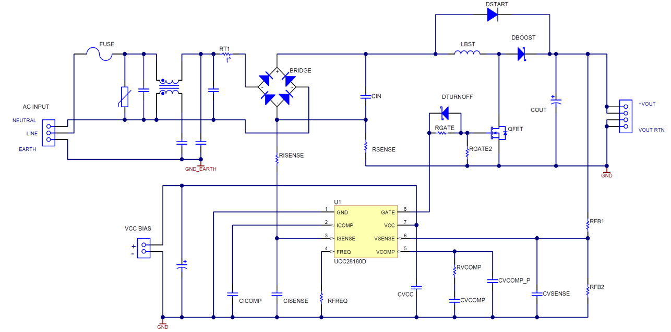
UCC 28180 và design
UCC28180
Để thiết kế một bộ boost PFC, ta phải chọn được linh kiện của hai mạch là mạch động lực và mạch điều kiển
Mạch động lực: Cầu diode, , Cin, Mosfet, Diode, Cout, inductor, Rsense
Mạch điều kiển: CICOMP, CISENSE, RFREQ, CVCOMP_P, RFB1, RFB2
Tham khảo file UCC28180 Calculator.xls
Power Electronics Research Laboratory
Notes:
Như ta đã biết, ngày này inverter được ứng dụng trong rất nhiều lỉnh vực của đời sống, chủ yếu là điều khiển tốc độ của động cơ. Các bộ IMC cũng có chung những ứng dụng với inverter truyền thống nhưng với một số lợi điểm như không gây hài bậc cao lên nguồn, có thể tái sinh năng lượng ( trong các ứng dụng thang máy, cần cẩu ….) với việc loại bỏ thành phần tụ điện ở DC-Link thì IMC có tuổi thọ cao hơn, có kích thước nhỏ gọn hơn các bộ inverter truyền thống.

Slide 8
UCC 28180 và design
UCC28180
Mạch động lực:
Cầu diode: linh kiện 600V
Cin: Tụ AC vài uF
Mosfet: linh kiện 600V, Chọn gấp đôi dòng tính toán, chọn td(on) + td(off) + tr + tf nhỏ nhất có thể.
Diode: linh kiện 600V, chọn gấp 2 tính toán, chọn stocky diode (SiC) để không có reverse recovery
Cout : tụ DC 450V
Rsense: chọn sát với tính toán để có được bảo vệ quá dòng. Công suất gấp 2 hoặc 3 lần tính toán
Mạch điều khiển
CICOMP: Tác động tới tần số của vòng hồi tiếp dòng
CVCOMP_P: Tác động tới tần số của vòng hồi tiếp áp
RFREQ: chọn tần số đóng cắt ( tra bản datasheet)
CISENSE: cố định 220ohm
RFB1, RFB2 điện trở chia áp.
File excel UCC28180 Calculator.xls chính là file tính toán các công thức trong hai file application note
Power Electronics Research Laboratory
Notes:
Như ta đã biết, ngày này inverter được ứng dụng trong rất nhiều lỉnh vực của đời sống, chủ yếu là điều khiển tốc độ của động cơ. Các bộ IMC cũng có chung những ứng dụng với inverter truyền thống nhưng với một số lợi điểm như không gây hài bậc cao lên nguồn, có thể tái sinh năng lượng ( trong các ứng dụng thang máy, cần cẩu ….) với việc loại bỏ thành phần tụ điện ở DC-Link thì IMC có tuổi thọ cao hơn, có kích thước nhỏ gọn hơn các bộ inverter truyền thống.

Slide 9
UCC 28180 và design
UCC28180
Mạch động lực:
Cầu diode: linh kiện 600V
Cin: Tụ AC vài uF
Mosfet: linh kiện 600V, Chọn gấp đôi dòng tính toán, chọn td(on) + td(off) + tr + tf nhỏ nhất có thể.
Diode: linh kiện 600V, chọn gấp 2 tính toán, chọn stocky diode (SiC) để không có reverse recovery
Cout : tụ DC 450V
Rsense: chọn sát với tính toán để có được bảo vệ quá dòng. Công suất gấp 2 hoặc 3 lần tính toán
Mạch điều khiển
CICOMP: Tác động tới tần số của vòng hồi tiếp dòng
CVCOMP_P: Tác động tới tần số của vòng hồi tiếp áp
RFREQ: chọn tần số đóng cắt (tra bản datasheet)
CISENSE: cố định 220ohm
RFB1, RFB2 điện trở chia áp.
File excel UCC28180 Calculator.xls chính là file tính toán các công thức trong hai file 3.5K application note.pdf, 900W application note.pdf
Power Electronics Research Laboratory
Notes:
Như ta đã biết, ngày này inverter được ứng dụng trong rất nhiều lỉnh vực của đời sống, chủ yếu là điều khiển tốc độ của động cơ. Các bộ IMC cũng có chung những ứng dụng với inverter truyền thống nhưng với một số lợi điểm như không gây hài bậc cao lên nguồn, có thể tái sinh năng lượng ( trong các ứng dụng thang máy, cần cẩu ….) với việc loại bỏ thành phần tụ điện ở DC-Link thì IMC có tuổi thọ cao hơn, có kích thước nhỏ gọn hơn các bộ inverter truyền thống.

Slide 10
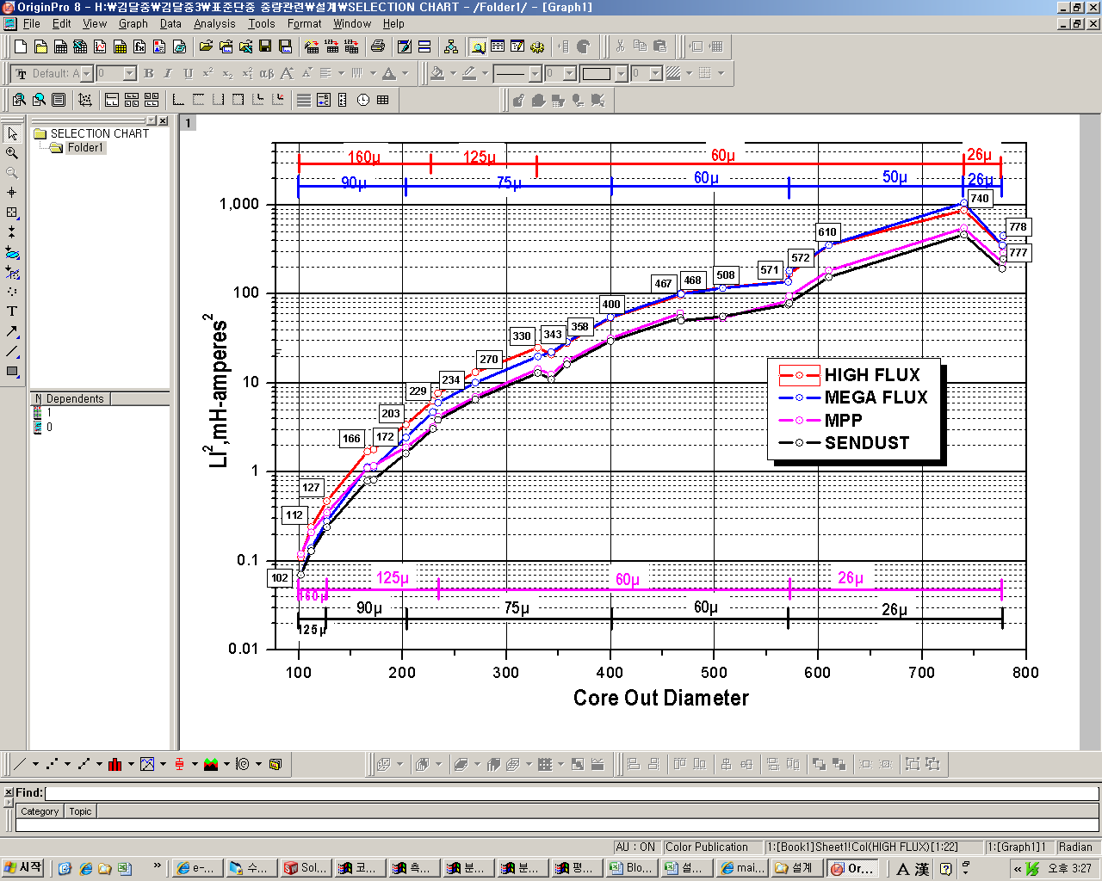
Thiết kế inductor
MPP core
Giá trị inductance được tính toán trong file UCC28180 Calculator.xls là giá trị inductance nhỏ nhất để mạch hoạt động ở chế độ liên tục CCM.
Giá trị inductance của một inductor trong thực tế sẽ thay đổi theo dòng điện chạy qua inductor đó. Khi dòng điện tăng inductance sẽ giảm đi.
Như vậy khi thiết kế inductor, ta phải tính toán sao cho giá trị inductance của nó khi dòng điện lớn nhất chạy qua vẫn lớn hơn giá trị tính từ file UCC28180 Calculator.xls
Bước 1:
Xác định giá trị minimum inductance và dòng điện lớn nhất (giá trị đỉnh) qua inductor
Bước 2: chọn kích thước core
Từ trang 1 của file Boost_PFC_Inductor_Design.xls, nhập minimum inductance và dòng điện lớn nhất. Ta sẽ có được thông số LI^2, từ đó ta chọn được kich thước core
VD minimum inductance = 75uH, Imax = 21A
Ta có LI^2 = 33.075, ta chọn được kích thước core MPP rơi vào khoản 358 tới 400.
Power Electronics Research Laboratory
Notes:
Như ta đã biết, ngày này inverter được ứng dụng trong rất nhiều lỉnh vực của đời sống, chủ yếu là điều khiển tốc độ của động cơ. Các bộ IMC cũng có chung những ứng dụng với inverter truyền thống nhưng với một số lợi điểm như không gây hài bậc cao lên nguồn, có thể tái sinh năng lượng ( trong các ứng dụng thang máy, cần cẩu ….) với việc loại bỏ thành phần tụ điện ở DC-Link thì IMC có tuổi thọ cao hơn, có kích thước nhỏ gọn hơn các bộ inverter truyền thống.

Slide 11
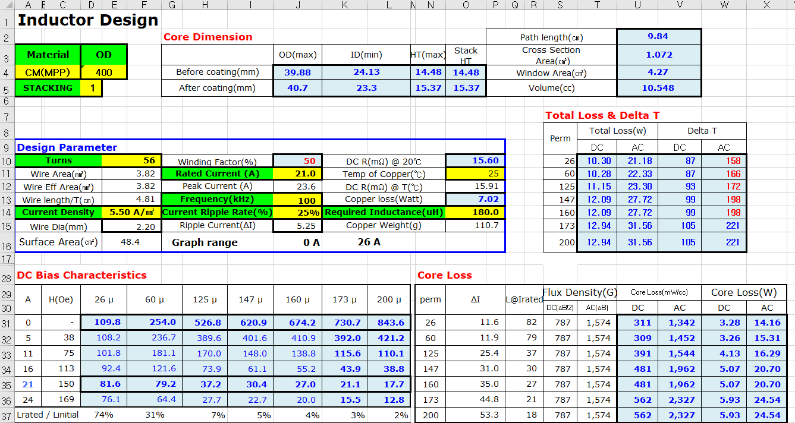
Thiết kế inductor
MPP core
Bước 3: nhập thông số
Trong trang thứ 2 của file Boost_PFC_Inductor_Design.xls, ta có thể tính toán một số thông số của inductor
Meterial: vật liệu làm core, thường dùng MPP
OD: Đường kính của core. Sau khi chọn xong, kích thước chính xác của core sẽ hiện ở phần Core Diamension
Power Electronics Research Laboratory
Notes:
Như ta đã biết, ngày này inverter được ứng dụng trong rất nhiều lỉnh vực của đời sống, chủ yếu là điều khiển tốc độ của động cơ. Các bộ IMC cũng có chung những ứng dụng với inverter truyền thống nhưng với một số lợi điểm như không gây hài bậc cao lên nguồn, có thể tái sinh năng lượng ( trong các ứng dụng thang máy, cần cẩu ….) với việc loại bỏ thành phần tụ điện ở DC-Link thì IMC có tuổi thọ cao hơn, có kích thước nhỏ gọn hơn các bộ inverter truyền thống.

Slide 12
Thiết kế inductor
MPP core
Turn: số vòng dây dự định quấn. Inductance tỉ lệ bình phương với số vòng dây, quấn càng nhiều vòng, inductance tăng càng mạnh.
Current Density: mật độ dòng diện dây quấn, thông thường chọn từ 4A/m^2 đến 6A/m^2 nếu tản nhiệt bằng không khí, lớn hơn 6 nếu tản nhiệt bằng chất lỏng …
Rated current: dòng điện đỉnh rms x sqrt(2) trong VD là 21A
Frequency: tần số hoạt động của cuộn dây, bằng với tần số đóng cắt khóa
Temp of Copper(℃) : nhiệt độ của dây lúc chưa có dòng điện
Bước 4: chọn core
Bản số liệu “DC Bias Characteristics” cho ta biết giá trị của inductance sẽ thay đổi như thế nào khi dòng điện thay đổi ứng với từng giá trị độ từ tẩm (H(Oe)).
Ta thấy khi dòng điện tăng, giá trị inductance sẽ giảm. Khi ta chọn core có H(Oe) lớn, inductance ở 0A lẽ lớn tuy nhiên nó sẽ bị giảm rất mạnh khi dòng điện tăng lên. Vì vậy ta phải chọn H(Oe) thỏa được yêu cầu
Trong VD, dòng điện ở 21A, inductance phải lớn hơn 75uH
Ta chọn core có H(Oe) = 60u
Kết luận:
ta chọn core CM400060
Dây đồng 2.2mm^2 và quấn 56 vòng
Power Electronics Research Laboratory
Notes:
Như ta đã biết, ngày này inverter được ứng dụng trong rất nhiều lỉnh vực của đời sống, chủ yếu là điều khiển tốc độ của động cơ. Các bộ IMC cũng có chung những ứng dụng với inverter truyền thống nhưng với một số lợi điểm như không gây hài bậc cao lên nguồn, có thể tái sinh năng lượng ( trong các ứng dụng thang máy, cần cẩu ….) với việc loại bỏ thành phần tụ điện ở DC-Link thì IMC có tuổi thọ cao hơn, có kích thước nhỏ gọn hơn các bộ inverter truyền thống.

Slide 13
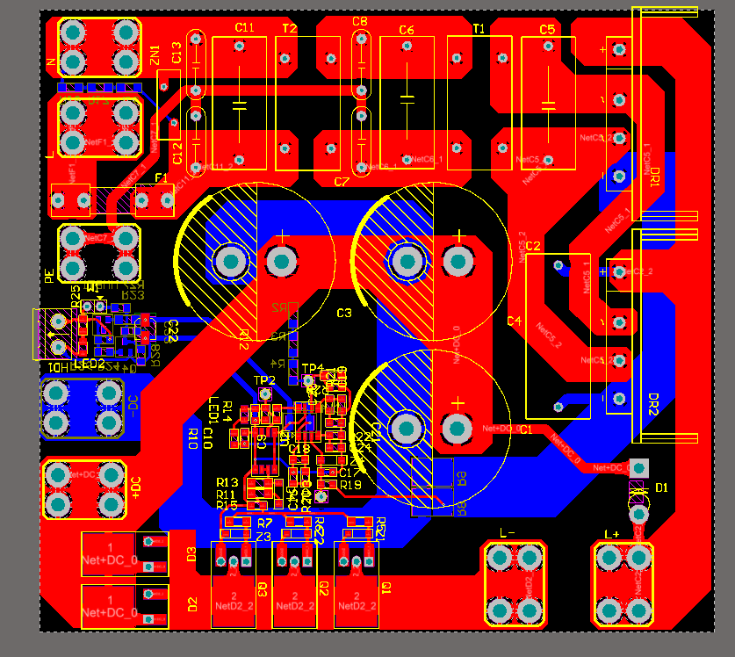
PCB
PCB
Tham khảo thư mục PCB
Power Electronics Research Laboratory
Notes:
Như ta đã biết, ngày này inverter được ứng dụng trong rất nhiều lỉnh vực của đời sống, chủ yếu là điều khiển tốc độ của động cơ. Các bộ IMC cũng có chung những ứng dụng với inverter truyền thống nhưng với một số lợi điểm như không gây hài bậc cao lên nguồn, có thể tái sinh năng lượng ( trong các ứng dụng thang máy, cần cẩu ….) với việc loại bỏ thành phần tụ điện ở DC-Link thì IMC có tuổi thọ cao hơn, có kích thước nhỏ gọn hơn các bộ inverter truyền thống.

